Slide 1
一、原始社会
朝阳区线上课堂·高二年级历史
北京市和平街第一中学 郝雏凤

Slide 2
一、中华文明的起源
与其它三大古文明相比，中华文明的起源不能算是最早的，但中华文明是唯一的从未中断过的文明。今天生活在这片土地上的人就是那创造古老文明的先民之后裔，在这片土地上是同一种文明按照自身的逻辑演进、发展，并一直延续下来。同时，中华文明在发展过程中显示了巨大的凝聚力，不仅没有中断，也没有分裂；只有新的文明因素增加进来，而没有什么文明的因素分离出去成为另一种独立的文明。
中华文明的演进过程，在很大程度上可以视为不同地域的文明以及不同民族的文明，在交往过程中整合为一体的过程。整合的模式是以中原华夏文明为核心，核心向周围扩散，周围向核心趋同，核心与周围互相补充、互相吸收、互相融合，最终形成了多元一体的格局。虽然历经战乱与分裂，不断有新的文明元素加入进来，但没有任何一种文明的分支分裂出去，所以这个大格局始终保持着它的完整性而没有打破。
——《中华文明史》

Slide 3
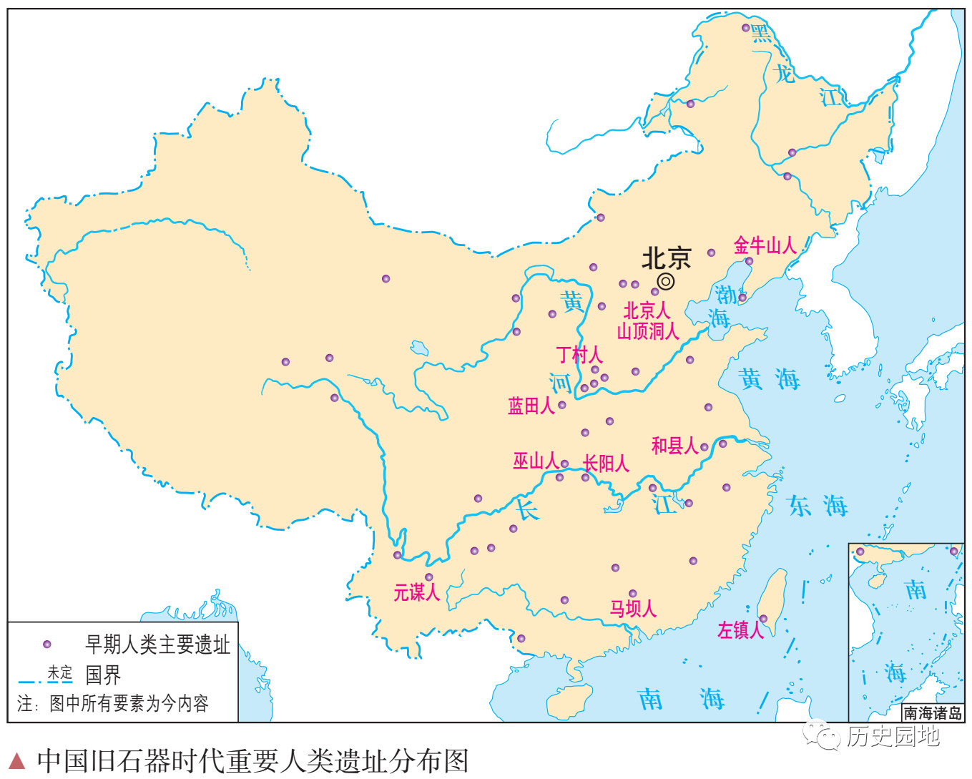
思考：中国旧石器时代人类分布的基本特点？

Slide 4
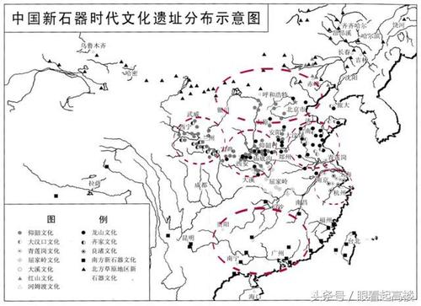
思考：中国新石器时代人类分布的基本特点？

Slide 5
更北
狩猎采集文化区
辽河红山文化
二
里
头
文
化
黄河流域
龙
山
文
化
上游仰韶文化
粟作文化区
下游大汶口文化
前8000
前7000
前6000
前5000
前4000
前3000
前2000
前1000
公元元年
长江流域
良
渚
文
化
河姆渡文化
源远流长
多元一体
稻作文化区
更南
2019年7月6日良渚文化申遗成功---世界由此重新认识一个远古的中国
渔猎采集文化区

Slide 6
二、原始社会的政治
早在远古时期，人类社会中就逐渐出现了权力的萌芽，中国古代传说中的三皇五帝，实际上是史前社会的部落酋长。

Slide 7
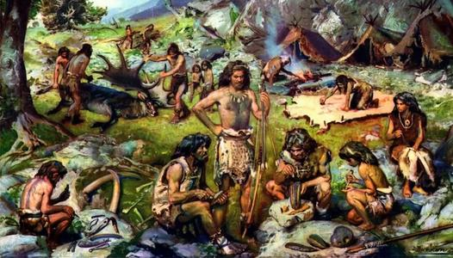
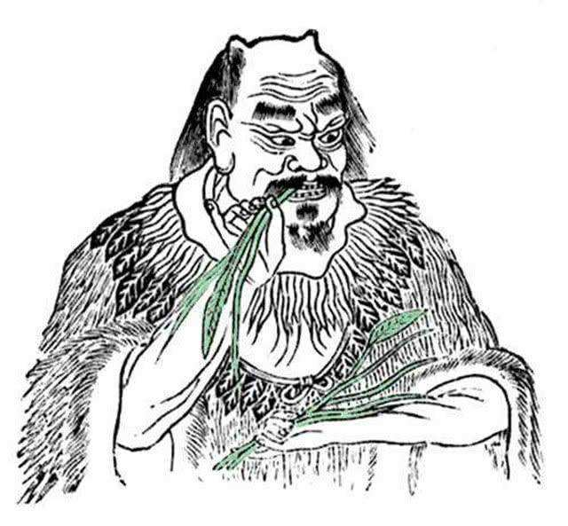
三、原始社会的经济
1.原始农业
材料二：神农氏尝百草
传说上古时代， “古之人民皆食禽兽肉，至于神农，人民众多，禽兽不足，于是神农因天之时，分地之利，制耒耜，教民耕作，神而化之，故谓之神农也。 ”
材料一：原始生活
未有火化，食草木之食，鸟兽之肉，饮其血，茹其毛。

Slide 8
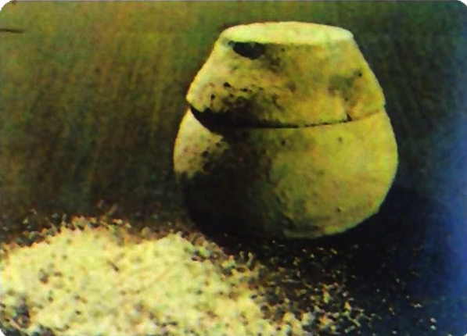
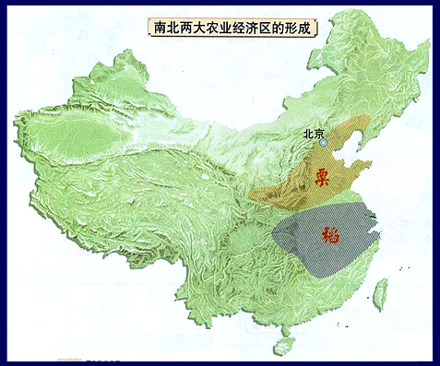
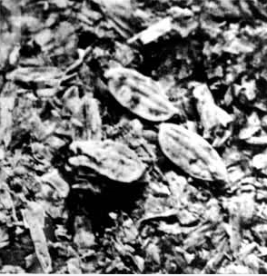
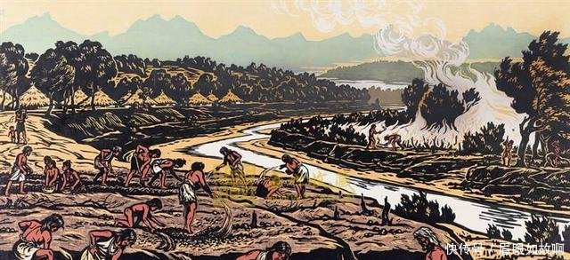
①农作物
西安半坡遗址出土的粟
河姆渡文化的稻谷遗存
形成南稻北粟种植局面
我国是世界上最早种植水稻和粟的国家
②耕作方式
“所种之地，惟以刀伐木，纵火焚烧，用竹锥地成眼……”
刀耕火种

Slide 9
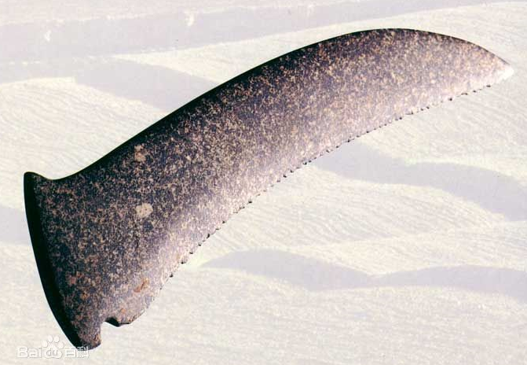
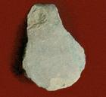
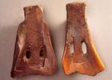
③生产工具
石镰
木耒 骨耜
石锄、石斧
（刀耕火种时期）
（石器锄耕时期）

Slide 10
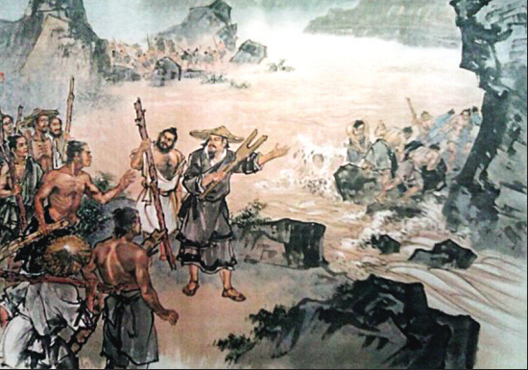
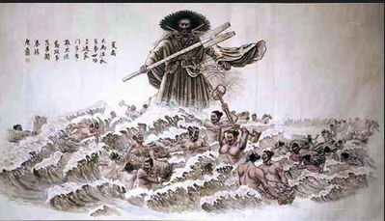
④水利工程
大禹治水

Slide 11
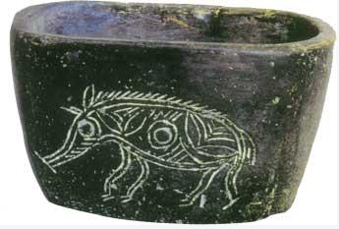
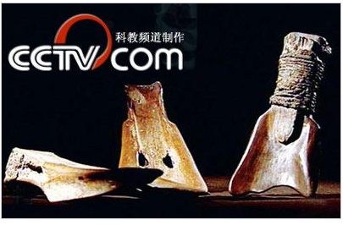
原 始 农 业 的 特 点
河姆渡遗址中猪纹陶钵
河姆渡遗址中用动物的肩胛骨制成的骨耜
形成以种植业为核心、农牧采猎并存的结构

Slide 12
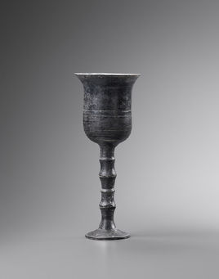
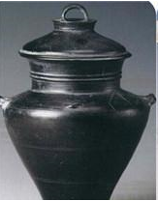
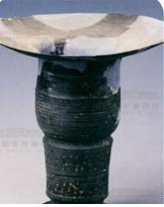
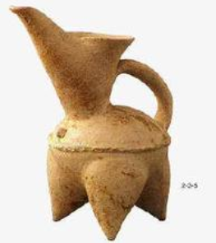
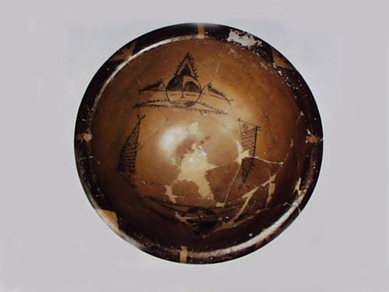
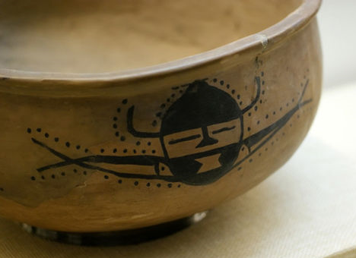
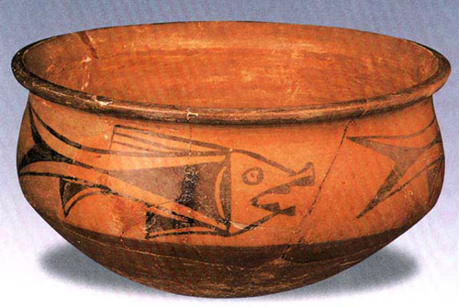
2.原始手工业 （1）制陶工艺
大汶口遗址出土的黑白陶
龙山文化中的蛋壳陶
半坡遗址出土的彩陶人面鱼纹盆
半坡遗址出土的陶盆

Slide 13
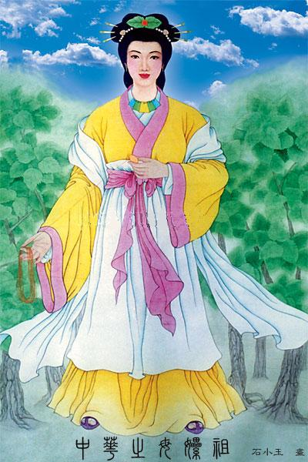
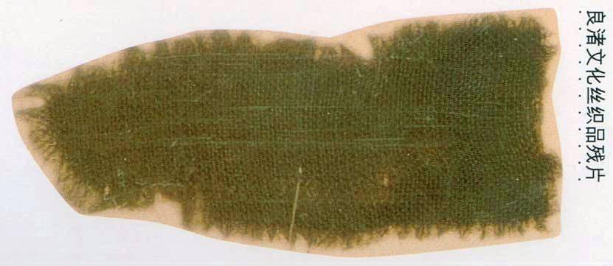
（2）冶铜技术
（3）丝织技术
相传黄帝的妻子嫘祖发明了养蚕丝织，河南荥阳青台村仰韶文化遗址出土的丝织物残片和浙江湖州钱山漾良渚文化遗址出土的丝线、丝带及丝织物表明，约在四五千以前黄河流域和长江流域已出现了丝绸的生产。
距今约4200~5300年
嫘祖

Slide 14
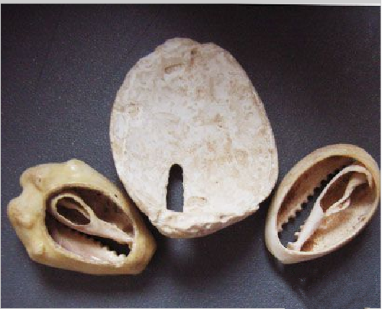
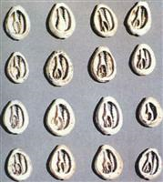
3.原始商业
原因：
生产力发展，农业、手工业发展，出现剩余产品。
原始贝币
在新石器时代晚期，贝壳是最珍贵的物质，是原始居民喜爱的装饰品。因其大小适中，便于携带，便于计数等特点，随着社会经济的发展和商品社会的形成，贝作为交换的媒介就成为自然而然的事了。

Slide 15
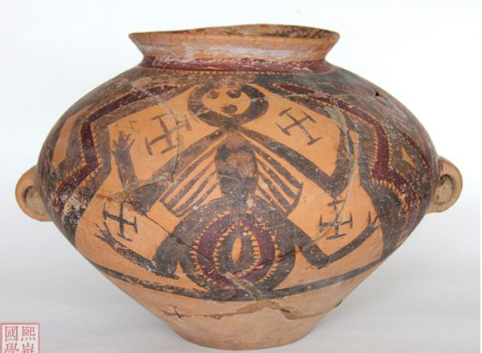
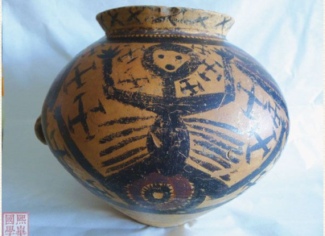
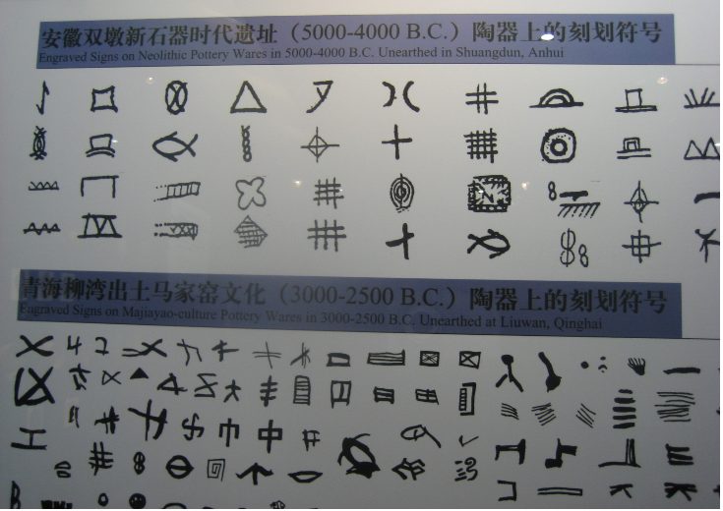
四、原始社会的文化
刻画符号
与后来成熟的文字有一定渊源

Slide 16
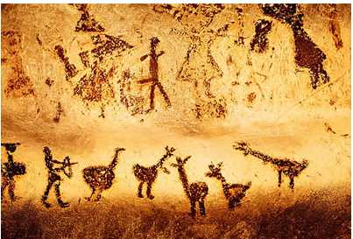
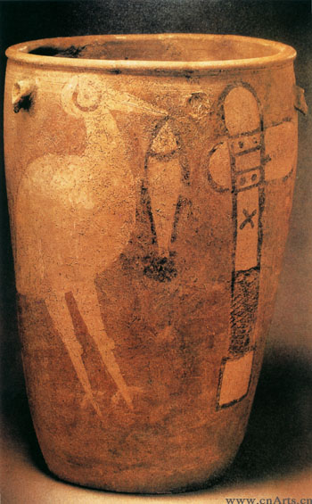
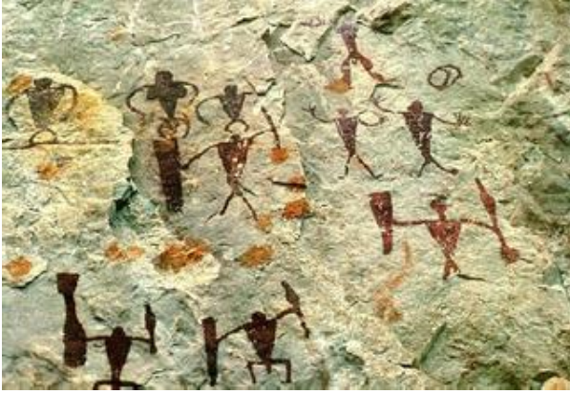
绘画
《鹳鱼石斧图》

Slide 17
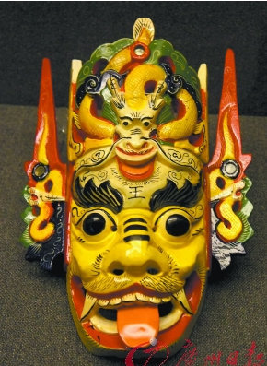
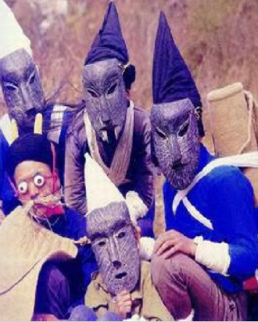
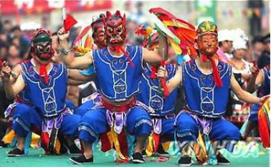
（1）傩，何为傩？
《辞海》：古代腊月驱逐疫鬼的仪式。
《说文解字》：见鬼惊词
余秋雨：《文化苦旅》：鬼，请你走开吧；神，你看着办吧。
（2）傩的发展过程
在原始社会，流行的一种带有巫术色彩的仪式活动称为傩。
先秦时期，为国家礼仪吸收，称为傩仪。
后来，这种巫术仪式随着宗教色彩的淡化，转变成戏剧表演。
傩

Slide 18
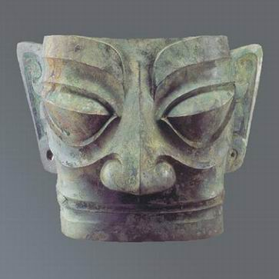
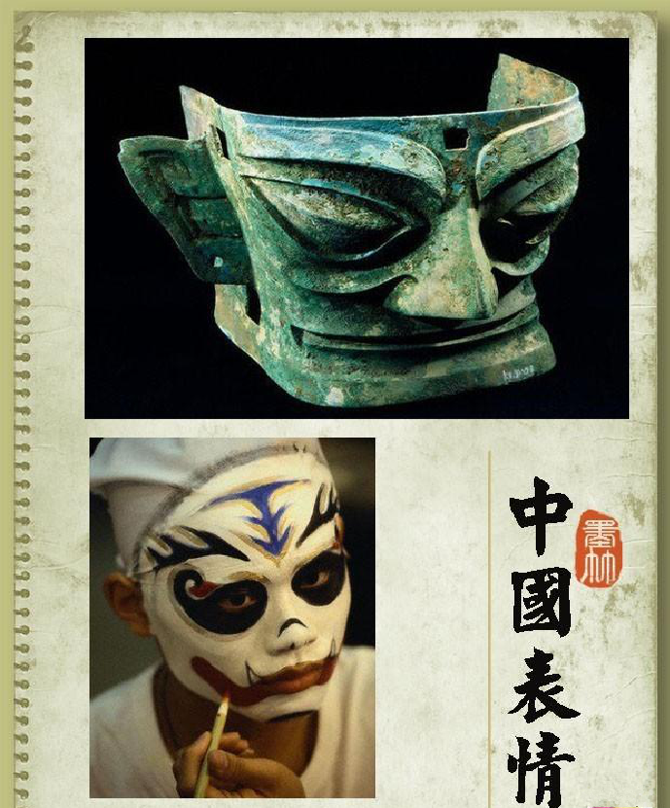
三星堆铜人面具，这是迄今发现的最早的傩戏面具
三星堆铜人面具 ：方正脸，长刀眉，三角形立眼；长方耳，耳垂穿孔；蒜头鼻，高鼻梁直达额中两眉间；阔口，闭唇，颐方圆。

Slide 19
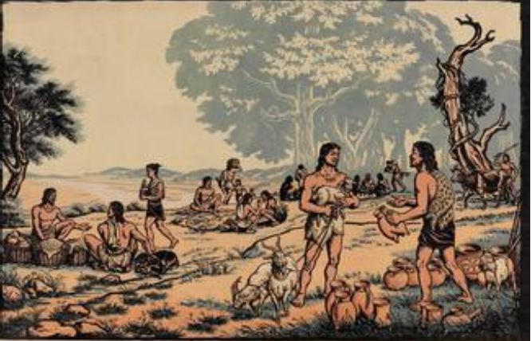
结论：原始社会处于中华文明的起源阶段
马克思“五种社会形态理论”讲的是：人类社会的历史发展表现为原始社会、奴隶社会、封建社会、资本主义社会和共产主义社会(社会主义社会是它的第一阶段)这五种社会形态的依次更替。

Slide 20
谢谢您的观看
北京市朝阳区教育研究中心 制作

Slide 21
阅读课文，回答问题：
1.原始农业
2.原始手工业地位怎样？有哪些行业？
3.剩余产品出现的原因是什么？商业发展的基础是什么？
生产工具
耕作方式
培植作物
人类生活

Slide 23
一、 原始社会
（距今约170万年前——约公元前2070年 ）
历史概念
1.原始社会：
原始社会是人类社会发展的第一阶段。以亲族关系为基础。生产力水平低、生产资料公有制。随着生产力水平的提高，出现剩余产品之后，出现贫富分化和私有制。原始社会末期，阶级和国家出现，人类进入文明时代。

Slide 24
2.旧石器时代：人类使用打制石器，主要是通过采摘、狩猎或捕捞获取食物、穴居或巢居生活。
3.新石器时代：以磨制的石斧、石锛、石凿和石铲，琢制的磨盘和打制的石锤、石片、石器为主要工具。
4.传说时代（英雄时代、上古时代）：
中国古代夏朝以前的历史时期，对应的是原始社会时期。
英雄人物有三皇五帝：伏羲、女娲、神农（炎帝）；黄帝、颛顼、帝喾、尧、舜。
有巢氏：构本为巢以避群害；
燧人氏：钻燧出火，以化腥臊，教人熟食；
伏羲氏：教民结网，从事渔猎畜牧；
神农氏：发明制作耒、耜，教民农耕。

Slide 25
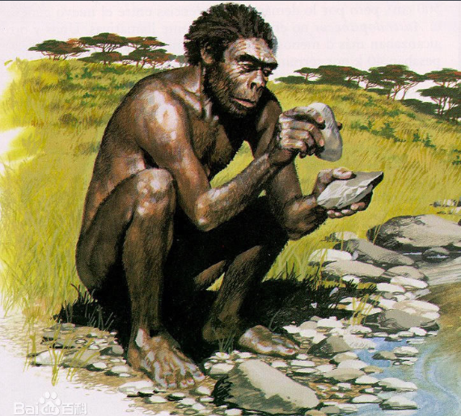
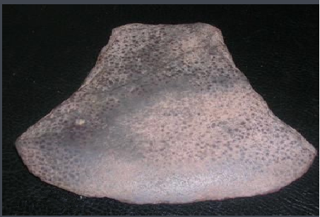
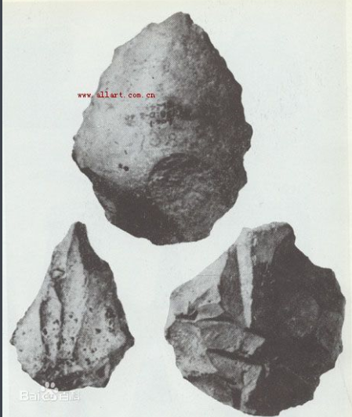
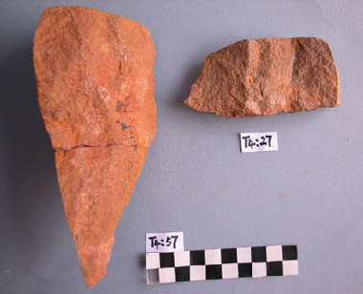
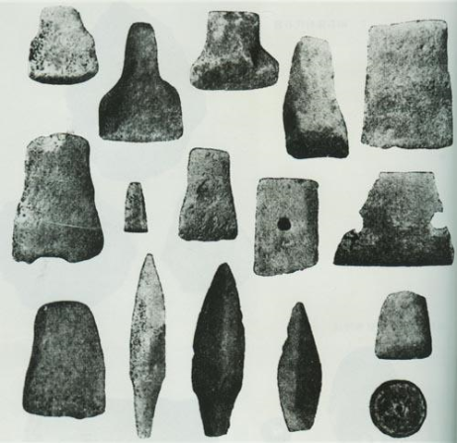
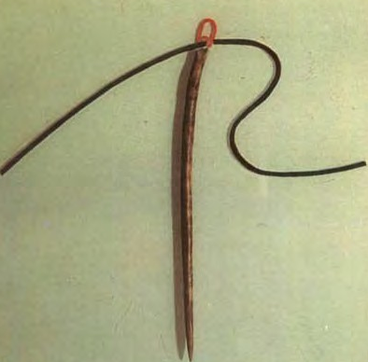
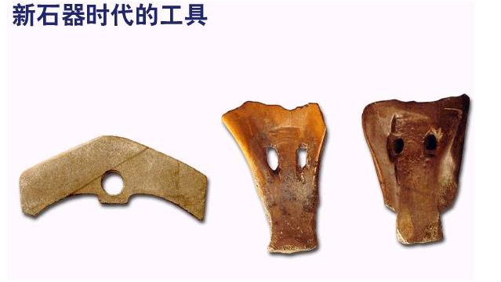
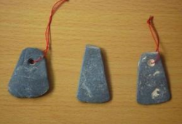
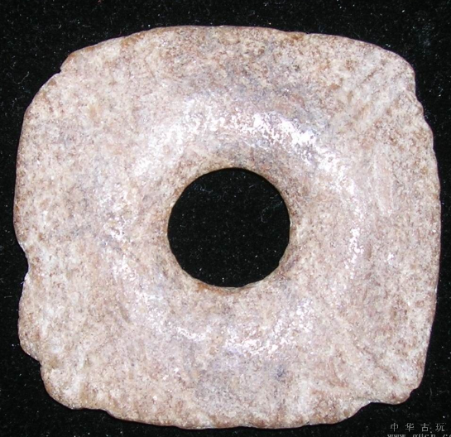
旧石器
打制的石器
新石器
磨制的石器

Slide 26
教学内容
一、中华文明的起源
二、原始社会的政治
三、原始社会的经济
1.农业
2.手工业
3.商业
四、原始社会的文化
1.汉字与绘画
2.戏曲的产生

